Slide 1
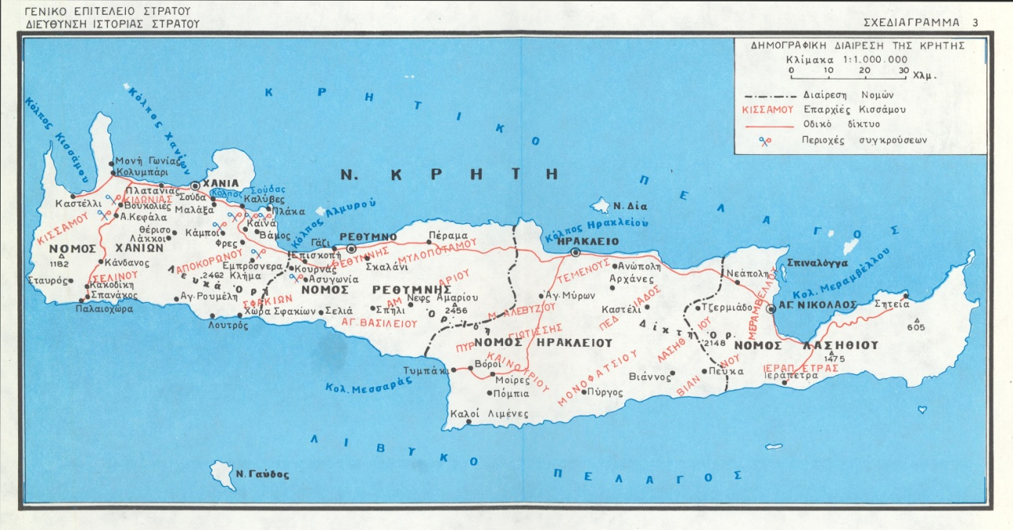
ΓΕΝΙΚΟ ΕΠΙΤΕΛΕΙΟ ΣΤΡΑΤΟΥ
ΔΙΕΥΘΥΝΣΗ ΙΣΤΟΡΙΑΣ ΣΤΡΑΤΟΥ
ΙΣΤΟΡΙΚΟ ΑΦΙΕΡΩΜΑ ΜΗΝΟΣ ΔΕΚΕΜΒΡΙΟΥ
Η ενσωμάτωση της Κρήτης με την Ελλάδα
«Η ένωση της Κρήτης με την Ελλάδα συνιστούσε πάγιο αίτημα της νήσου από την εκδήλωση της Επανάστασης του 1821 έως την επίτευξή της το 1913».
Notes:
Στρατηγέ , είμαι ο Ταξίαρχος Παναγιώτης Μιχαηλίδης, Διευθυντής της Διεύθυνσης Ιστορίας Στρατού. Σκοπός της σύντομης ενημέρωσής σας είναι η παρουσίαση γενικών στοιχείων για την αποστολή, την οργάνωση τις δράσεις καθώς και τις ενέργειες της Διεύθυνσης Ιστορίας Στρατού, για τις οποίες το προσωπικό της αισθάνεται υπερήφανο.

Slide 2
ΓΕΝΙΚΟ ΕΠΙΤΕΛΕΙΟ ΣΤΡΑΤΟΥ
ΔΙΕΥΘΥΝΣΗ ΙΣΤΟΡΙΑΣ ΣΤΡΑΤΟΥ
ΙΣΤΟΡΙΚΟ ΑΦΙΕΡΩΜΑ ΜΗΝΟΣ ΔΕΚΕΜΒΡΙΟΥ
Η ενσωμάτωση της Κρήτης με την Ελλάδα
Στις αρχές του 19ου αι., η ευρωπαϊκή διπλωματία είχε να αντιμετωπίσει:
Πρώτον, το πρόβλημα διανομής των εδαφών της υπό διαμελισμό Οθωμανικής Αυτοκρατορίας, δηλαδή το Ανατολικό ζήτημα.
Δεύτερον, το Κρητικό ζήτημα, το οποίο είχε ανακύψει με τη μη ένταξη της Κρήτης στα όρια του νεοσύστατου ελληνικού κράτους (1830).
Notes:
Στρατηγέ , είμαι ο Ταξίαρχος Παναγιώτης Μιχαηλίδης, Διευθυντής της Διεύθυνσης Ιστορίας Στρατού. Σκοπός της σύντομης ενημέρωσής σας είναι η παρουσίαση γενικών στοιχείων για την αποστολή, την οργάνωση τις δράσεις καθώς και τις ενέργειες της Διεύθυνσης Ιστορίας Στρατού, για τις οποίες το προσωπικό της αισθάνεται υπερήφανο.

Slide 3
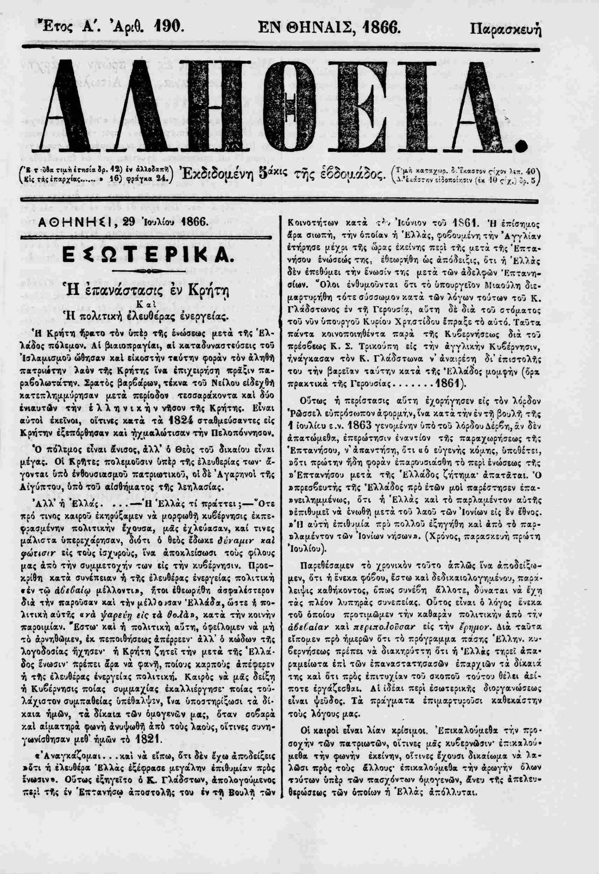
ΓΕΝΙΚΟ ΕΠΙΤΕΛΕΙΟ ΣΤΡΑΤΟΥ
ΔΙΕΥΘΥΝΣΗ ΙΣΤΟΡΙΑΣ ΣΤΡΑΤΟΥ
ΙΣΤΟΡΙΚΟ ΑΦΙΕΡΩΜΑ ΜΗΝΟΣ ΔΕΚΕΜΒΡΙΟΥ
Η ενσωμάτωση της Κρήτης με την Ελλάδα
Μεγάλες Δυνάμεις και Ελλάδα
Η Αγγλία υποστήριζε τη διατήρηση του status quo στην ανατολικής Μεσογείου, μετά τη διάνοιξη της Διώρυγας του Σουέζ (1854-1869), ώστε να εξασφαλίσει την ελεύθερη διέλευση προς τις αποικίες της στις Ινδίες.
Η Γαλλία, επίσης, προσανατολιζόταν στην ενίσχυση της επιρροής της στην Αίγυπτο.
Η Ρωσία, που είχε περιέλθει ύστερα από την ήττα της στον Κριμαϊκό πόλεμο (1853-1856) σε διπλωματικό αδιέξοδο, διείδε στο Κρητικό ζήτημα μία ευκαιρία για να επανέλθει στην ευρωπαϊκή διπλωματία.
Η Ελλάδα δεν υποστήριζε την κήρυξη πολέμου με την Οθωμανική Αυτοκρατορία, καθώς είχε ως προτεραιότητά της τη βελτίωση της οικονομικής, κοινωνικής και εξωτερικής πολιτικής της.
Notes:
Στρατηγέ , είμαι ο Ταξίαρχος Παναγιώτης Μιχαηλίδης, Διευθυντής της Διεύθυνσης Ιστορίας Στρατού. Σκοπός της σύντομης ενημέρωσής σας είναι η παρουσίαση γενικών στοιχείων για την αποστολή, την οργάνωση τις δράσεις καθώς και τις ενέργειες της Διεύθυνσης Ιστορίας Στρατού, για τις οποίες το προσωπικό της αισθάνεται υπερήφανο.

Slide 4
ΓΕΝΙΚΟ ΕΠΙΤΕΛΕΙΟ ΣΤΡΑΤΟΥ
ΔΙΕΥΘΥΝΣΗ ΙΣΤΟΡΙΑΣ ΣΤΡΑΤΟΥ
ΙΣΤΟΡΙΚΟ ΑΦΙΕΡΩΜΑ ΜΗΝΟΣ ΔΕΚΕΜΒΡΙΟΥ
Η ενσωμάτωση της Κρήτης με την Ελλάδα
Κρήτη
Στην πολυτάραχη διαδρομή για την ενσωμάτωσή τους με την Ελλάδα, η Κρήτη θα κέρδιζε σημαντικές θεσμικές πράξεις, που θα συνέβαλαν στην ανάπτυξη του νησιού.
1856, Χάττ-ι-Χουμαγιούν (Αυτοκρατορική Γραφή), ο σουλτάνος αναγνώρισε ένα καθεστώς ισονομίας και ισοπολιτείας για όλους τους υπηκόους της Οθωμανικής Αυτοκρατορίας. Έτσι, ευνοήθηκε η ανάπτυξη στο νησί ενός ομογενούς πληθυσμού που μιλούσε την ελληνική γλώσσα, ασπαζόταν την Ορθόδοξη θρησκεία και είχε σαφή εθνική συνείδηση ότι ανήκει στην Ελλάδα.
Notes:
Στρατηγέ , είμαι ο Ταξίαρχος Παναγιώτης Μιχαηλίδης, Διευθυντής της Διεύθυνσης Ιστορίας Στρατού. Σκοπός της σύντομης ενημέρωσής σας είναι η παρουσίαση γενικών στοιχείων για την αποστολή, την οργάνωση τις δράσεις καθώς και τις ενέργειες της Διεύθυνσης Ιστορίας Στρατού, για τις οποίες το προσωπικό της αισθάνεται υπερήφανο.

Slide 5
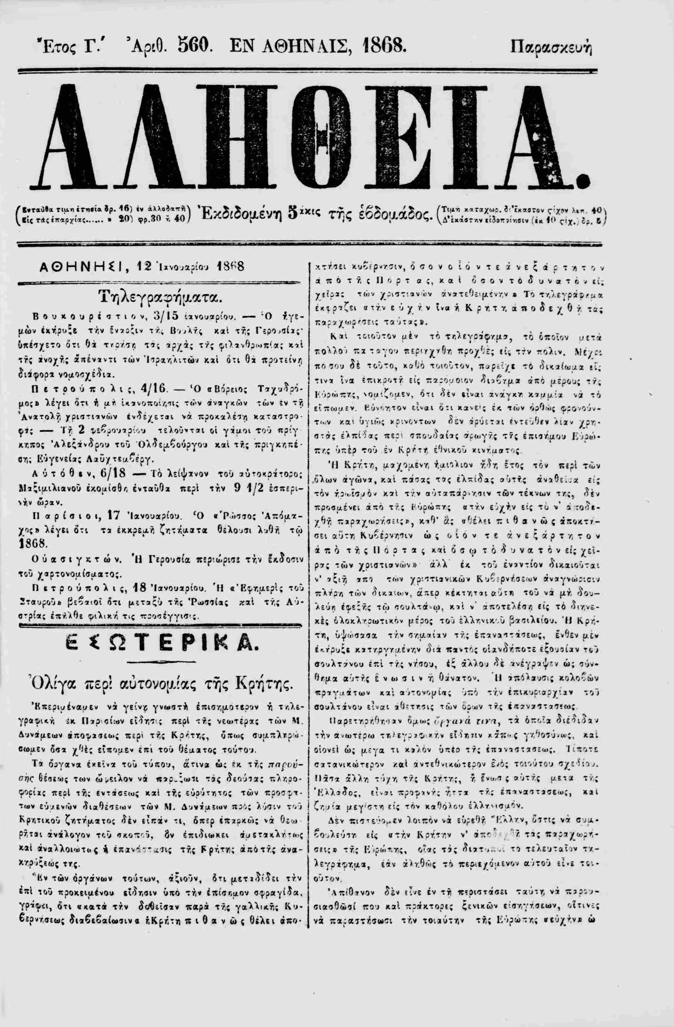
ΓΕΝΙΚΟ ΕΠΙΤΕΛΕΙΟ ΣΤΡΑΤΟΥ
ΔΙΕΥΘΥΝΣΗ ΙΣΤΟΡΙΑΣ ΣΤΡΑΤΟΥ
ΙΣΤΟΡΙΚΟ ΑΦΙΕΡΩΜΑ ΜΗΝΟΣ ΔΕΚΕΜΒΡΙΟΥ
Η ενσωμάτωση της Κρήτης με την Ελλάδα
Κρήτη
1868, Οργανικός Νόμος, νέος διοικητικός οργανισμός που περιλάμβανε για τους χριστιανούς: τρεις ειδικούς Κανονισμούς των μεικτών δικαστηρίων, των μεικτών διοικητικών συμβουλίων και της Γενικής Συνελεύσεως. Αναγνώριζε φορολογικές απαλλαγές της δεκάτης και του στρατιωτικού φόρου. Τα σκιώδη προνόμια, που παραχώρησε ο Νόμος, θα αποτελούσαν στο εξής σταθερό σημείο αναφοράς για τα επόμενα απελευθερωτικά κινήματα του νησιού, ως την αυτονομία.
1878, Σύμβαση της Χαλέπας, η δημιουργία στην Κρήτη μιας επαρχίας με ημιαυτόνομο καθεστώς ευνόησε τους χριστιανούς, ενώ αποτέλεσε ένα ακόμη σημαντικό βήμα για την επίλυση του Κρητικού Ζητήματος.
Notes:
Στρατηγέ , είμαι ο Ταξίαρχος Παναγιώτης Μιχαηλίδης, Διευθυντής της Διεύθυνσης Ιστορίας Στρατού. Σκοπός της σύντομης ενημέρωσής σας είναι η παρουσίαση γενικών στοιχείων για την αποστολή, την οργάνωση τις δράσεις καθώς και τις ενέργειες της Διεύθυνσης Ιστορίας Στρατού, για τις οποίες το προσωπικό της αισθάνεται υπερήφανο.

Slide 6
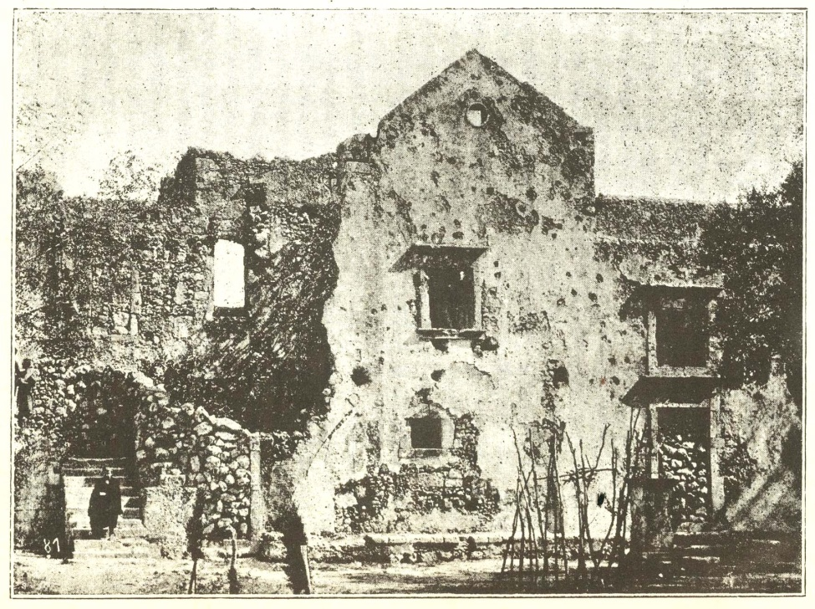
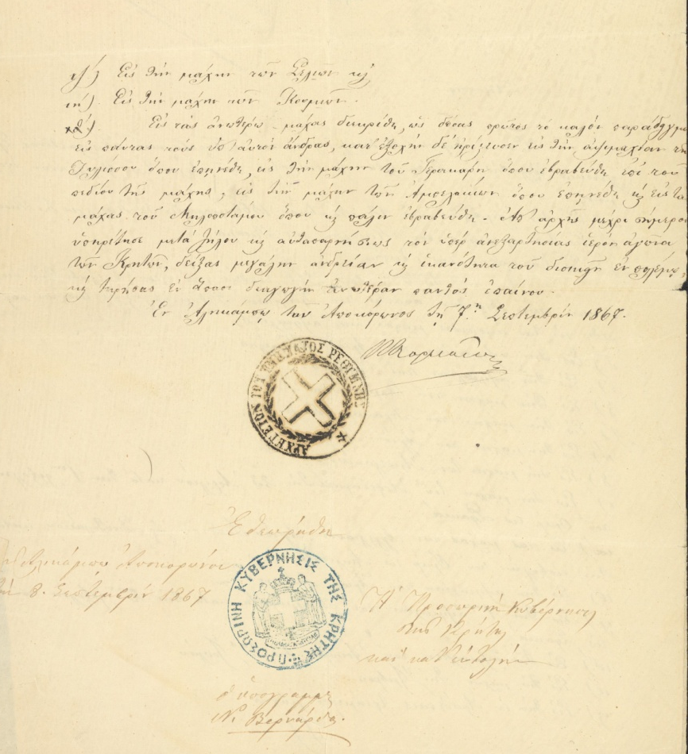
ΓΕΝΙΚΟ ΕΠΙΤΕΛΕΙΟ ΣΤΡΑΤΟΥ
ΔΙΕΥΘΥΝΣΗ ΙΣΤΟΡΙΑΣ ΣΤΡΑΤΟΥ
ΙΣΤΟΡΙΚΟ ΑΦΙΕΡΩΜΑ ΜΗΝΟΣ ΔΕΚΕΜΒΡΙΟΥ
Η ενσωμάτωση της Κρήτης με την Ελλάδα
1866-1869
9 Νοεμβρίου 1866, εκδηλώθηκε η εξέγερση στη Μονή Αρκαδίου. Κρήτες μαχητές, γυναικόπαιδα και ηλικιωμένοι απέκρουσαν την τουρκική έφοδο στη Μονή και προσφεύγοντας στο τελευταίο τους καταφύγιο την πυριτιδαποθήκη προκάλεσαν τρομερή έκρηξη με εκατόμβες θυμάτων εκατέρωθεν.
Η ηρωική θυσία της Μονής Αρκαδίου προκάλεσε έκρηξη φιλελληνισμού στην Ευρώπη αλλά και θαυμασμό για τη μαχητικότητα του κρητικού λαού. Αν και η Κρητική Επανάσταση 1866-1869 έληξε με ανυπολόγιστες ζημιές στο νησί και έπληξε ανεπανόρθωτα το γόητρο της Οθωμανικής Αυτοκρατορίας.
Η θυσία της μονής Αρκαδίου
Notes:
Στρατηγέ , είμαι ο Ταξίαρχος Παναγιώτης Μιχαηλίδης, Διευθυντής της Διεύθυνσης Ιστορίας Στρατού. Σκοπός της σύντομης ενημέρωσής σας είναι η παρουσίαση γενικών στοιχείων για την αποστολή, την οργάνωση τις δράσεις καθώς και τις ενέργειες της Διεύθυνσης Ιστορίας Στρατού, για τις οποίες το προσωπικό της αισθάνεται υπερήφανο.

Slide 7
ΓΕΝΙΚΟ ΕΠΙΤΕΛΕΙΟ ΣΤΡΑΤΟΥ
ΔΙΕΥΘΥΝΣΗ ΙΣΤΟΡΙΑΣ ΣΤΡΑΤΟΥ
ΙΣΤΟΡΙΚΟ ΑΦΙΕΡΩΜΑ ΜΗΝΟΣ ΔΕΚΕΜΒΡΙΟΥ
Η ενσωμάτωση της Κρήτης με την Ελλάδα
1895-1898
Σεπτέμβριο του 1895, η Επιτροπή Μεταπολιτεύσεως με υπομνήματα προς τους εκπροσώπους των ευρωπαϊκών δυνάμεων στην Κρήτη, αιτήθηκε τη δημιουργία ενός καθεστώτος ευρείας αυτονομίας, με τη συναίνεση και της ελληνικής κυβέρνησης.
Μάιος 1896, οι ευρωπαϊκές δυνάμεις δεν έδειξαν κανένα ενδιαφέρον, ενώ ο σουλτάνος, με την αποστολή στρατευμάτων, ενέτεινε την κατάσταση. Αποτέλεσμα ήταν η Επιτροπή της Μεταπολιτεύσεως να αυτοανακηρυχθεί σε Επαναστατική Συνέλευση, ενισχύοντας την εξέγερση των χριστιανών.
Ιανουάριος, 1897, οι εκτεταμένες τουρκικές βιαιότητες στα Χανιά αφύπνισαν την ελληνική κυβέρνηση, η οποία έστειλε στρατό στην Κρήτη για να διεκδικήσει την ένωσή της με την Ελλάδα. Έτσι όμως, συνέβαλε στην κλιμάκωση της κρίσης.
Notes:
Στρατηγέ , είμαι ο Ταξίαρχος Παναγιώτης Μιχαηλίδης, Διευθυντής της Διεύθυνσης Ιστορίας Στρατού. Σκοπός της σύντομης ενημέρωσής σας είναι η παρουσίαση γενικών στοιχείων για την αποστολή, την οργάνωση τις δράσεις καθώς και τις ενέργειες της Διεύθυνσης Ιστορίας Στρατού, για τις οποίες το προσωπικό της αισθάνεται υπερήφανο.

Slide 8
ΓΕΝΙΚΟ ΕΠΙΤΕΛΕΙΟ ΣΤΡΑΤΟΥ
ΔΙΕΥΘΥΝΣΗ ΙΣΤΟΡΙΑΣ ΣΤΡΑΤΟΥ
ΙΣΤΟΡΙΚΟ ΑΦΙΕΡΩΜΑ ΜΗΝΟΣ ΔΕΚΕΜΒΡΙΟΥ
Η ενσωμάτωση της Κρήτης με την Ελλάδα
1895-1898
1898, πραγματοποιήθηκε η άμεση αποχώρηση των τουρκικών στρατευμάτων από την Κρήτη, ύστερα από παρέμβαση της Αγγλίας και εξαιτίας της τουρκικής βιαιότητας ενάντια σε Κρήτες, αλλά και Άγγλους αξιωματικούς.
Κατοχυρώθηκε η αυτονομία του νησιού με συμβολική επικυριαρχία του σουλτάνου και επιλεγμένο ηγεμόνα τον Πρίγκιπα Γεώργιο.
Notes:
Στρατηγέ , είμαι ο Ταξίαρχος Παναγιώτης Μιχαηλίδης, Διευθυντής της Διεύθυνσης Ιστορίας Στρατού. Σκοπός της σύντομης ενημέρωσής σας είναι η παρουσίαση γενικών στοιχείων για την αποστολή, την οργάνωση τις δράσεις καθώς και τις ενέργειες της Διεύθυνσης Ιστορίας Στρατού, για τις οποίες το προσωπικό της αισθάνεται υπερήφανο.

Slide 9
ΓΕΝΙΚΟ ΕΠΙΤΕΛΕΙΟ ΣΤΡΑΤΟΥ
ΔΙΕΥΘΥΝΣΗ ΙΣΤΟΡΙΑΣ ΣΤΡΑΤΟΥ
ΙΣΤΟΡΙΚΟ ΑΦΙΕΡΩΜΑ ΜΗΝΟΣ ΔΕΚΕΜΒΡΙΟΥ
Η ενσωμάτωση της Κρήτης με την Ελλάδα
1908-1913
1908, εγκρίθηκε η ένωση της Κρήτης με την Ελλάδα σε λαϊκή συγκέντρωση στα Χανιά και επικυρώθηκε με επίσημο Ψήφισμα από την Κρητική Κυβέρνηση
1910, το κόμμα του Κρητικού Ελευθέριου Βενιζέλου κέρδισε τις εκλογές και σχημάτισε κυβέρνηση στην Ελλάδα.
1912, πριν την έκρηξη των Βαλκανικών Πολέμων, το ελληνικό κοινοβούλιο θα δεχόταν τους Κρήτες βουλευτές.
Notes:
Στρατηγέ , είμαι ο Ταξίαρχος Παναγιώτης Μιχαηλίδης, Διευθυντής της Διεύθυνσης Ιστορίας Στρατού. Σκοπός της σύντομης ενημέρωσής σας είναι η παρουσίαση γενικών στοιχείων για την αποστολή, την οργάνωση τις δράσεις καθώς και τις ενέργειες της Διεύθυνσης Ιστορίας Στρατού, για τις οποίες το προσωπικό της αισθάνεται υπερήφανο.

Slide 10
ΓΕΝΙΚΟ ΕΠΙΤΕΛΕΙΟ ΣΤΡΑΤΟΥ
ΔΙΕΥΘΥΝΣΗ ΙΣΤΟΡΙΑΣ ΣΤΡΑΤΟΥ
ΙΣΤΟΡΙΚΟ ΑΦΙΕΡΩΜΑ ΜΗΝΟΣ ΔΕΚΕΜΒΡΙΟΥ
Η ενσωμάτωση της Κρήτης με την Ελλάδα
1913
Μάιος 1913, με τη Συνθήκη του Λονδίνου επισφραγίζεται η επίσημη ένωση τής Κρήτης με την Ελλάδα.
1 Δεκεμβρίου 1913, υψώνεται η ελληνική σημαία στο φρούριο του Φιρκά των Χανίων.
Notes:
Στρατηγέ , είμαι ο Ταξίαρχος Παναγιώτης Μιχαηλίδης, Διευθυντής της Διεύθυνσης Ιστορίας Στρατού. Σκοπός της σύντομης ενημέρωσής σας είναι η παρουσίαση γενικών στοιχείων για την αποστολή, την οργάνωση τις δράσεις καθώς και τις ενέργειες της Διεύθυνσης Ιστορίας Στρατού, για τις οποίες το προσωπικό της αισθάνεται υπερήφανο.

